Slide 1

Jstorm
纪君祥（封仲淹）

Slide 2
大纲
Jstorm概叙
为什么开发JStorm
和Storm有什么区别
Question and Answer.

Slide 3
Jstorm 是什么
JStorm 是一个分布式实时计算引擎
类似Hadoop MR
用户按照规定的编程规范实现一个任务，将任务放到Jstorm上，Jstorm就将任务7 * 24 小时调度起来

Slide 4
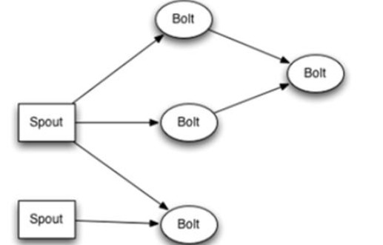
处理数据特点
基于消息的流水线处理系统

Slide 5
优点1
开发非常迅速， 容易上手，
只要遵守Topology，Spout， Bolt的编程规范即可开发出一个扩展性极好的应用，底层rpc，worker之间冗余，数据分流之类的操作，开发者完全不用考虑。

Slide 6
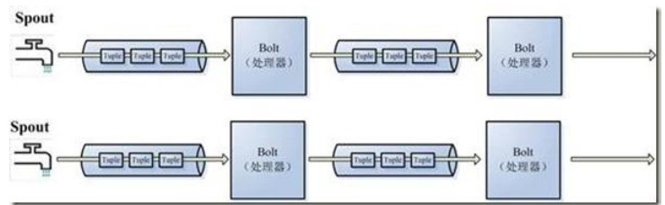
优点2
扩展性极好
当一级处理单元速度，直接配置一下并发数，即可线性扩展性能

Slide 7
优点3
健壮
当worker失效或机器出现故障时， 自动分配新的worker替换失效worker
调度器Nimbus 采用主从备份，支持热切

Slide 8
优点4
准确
采用Acker机制，保证数据不丢失。
采用事务机制，保证数据准确性

Slide 9
适用场景
适合无状态计算
处理单元处理的数据均来自input Tuple，不含有额外依赖数据。
场景：
日志分析
管道系统
消息转化器
统计分析器

Slide 10
为什么启动Jstorm项目
阿里自己的实时计算引擎
类似于hadoop 中的MR
开源storm响应太慢
降低未来运维成本
提供更多技术支持，加快内部业务响应速度

Slide 11
为什么启动Jstorm项目
现有Storm无法满足一些需求
现有storm调度太简单粗暴，无法定制化
雪崩问题一直没有解决
监控太简单
对ZK 访问频繁
。。。

Slide 12
现状
在整个集团，1000+的物理机上运行着Storm
一淘 200+
CDO 200+
支付宝 150+
B2B 50+
阿里妈妈 50 +
共享事业群 50+
其他

Slide 13
JStorm 一句话概叙
Jstorm 比Storm 更稳定，功能更强大，更快。
Storm上跑的程序可以一行代码不变运行在Jstorm上

Slide 14
更稳定（1） -- nimbus HA
Nimbus 实现HA
当一台nimbus挂了，自动热切到备份nimbus

Slide 15
更稳定（2） -- 解决雪崩问题
彻底解决Storm雪崩问题
底层RPC 采用netty + disruptor
保证发送速度和接受速度是匹配的

Slide 16
更稳定（3）-- 数据流稳定
现有Storm
添加supervisor时， 会触发任务rebalance
Supervisor shutdown时， 触发任务rebalance
提交新任务时，当worker数不够时，触发其他任务做rebalance
上叙问题不会在Jstorm中发生

Slide 17
更稳定（4） – 任务之间影响小
新上线的任务不会冲击老的任务
新调度从cpu，memory，disk，net 四个角度对任务进行分配，
已经分配好的新任务，无需去抢占老任务的cpu，memory，disk和net

Slide 18
更稳定（5） -- more catch
Supervisor主线程
Spout/Bolt 的open/prepare
所有IO, 序列化，反序列化

Slide 19
更稳定（6）
减少对ZK的访问量：
去掉大量无用的watch
task的心跳时间延长一倍
Task心跳检测无需全ZK扫描

Slide 20
调度更强大（1）
从4个维度进行任务分配：
CPU
Memory
Disk
Net

Slide 21
调度更强大（2）
默认一个task，一个cpu slot
当task消耗更多的cpu时，可以申请更多cpu slot。
需求：
解决新上线的任务去抢占老任务的cpu。
一淘有些task内部起很多线程，单task消耗太多cpu

Slide 22
调度更强大（3）
默认一个task，一个memory slot
当task需要更多内存时，可以申请更多内存slot
需求：
在海狗项目中，solr task 需要8G内存，而且其他任务2G 就够了

Slide 23
调度更强大（4）
默认task，不申请disk slot
当task 磁盘IO较重时，可以申请disk slot
需求：
海狗/实时同步项目中，task有较重的本地磁盘读写操作

Slide 24
调度更强大（5）
可以强制某个component的task 运行在不同的节点上
需求：
聚石塔，海狗项目，某些task提供web service服务，为了端口不冲突，因此必须强制这些task运行在不同节点上

Slide 25
调度更强大（6）
可以强制topology运行在单独一个节点上
需求：
节省网络带宽
Tlog中大量小topology，为了减少网络开销，强制任务分配到一个节点上

Slide 26
调度更强大（7）
可以自定义任务分配
提前预约任务分配到哪台机器上，哪个端口，多少个cpu slot，多少内存，是否申请磁盘
需求：
海狗项目中，部分task期望分配到某些节点上

Slide 27
调度更加强大（8）
可以预约上一次成功运行时的任务分配
上次task分配了什么资源，这次还是使用这些资源
需求：
CDO 很多任务期待重启后，仍使用老的节点，端口

Slide 28
Task 内部异步化
Worker 内部全流水线模式
Spout nextTuple和ack/fail运行在不同线程
需求：
EagleEye中，在nextTuple 做sleep和wait操作不会block ack/fail 动作

Slide 29
性能更快
底层使用ZeroMq， 比storm快30%
底层使用netty时， 和storm快10%，并且稳定非常多

Slide 30
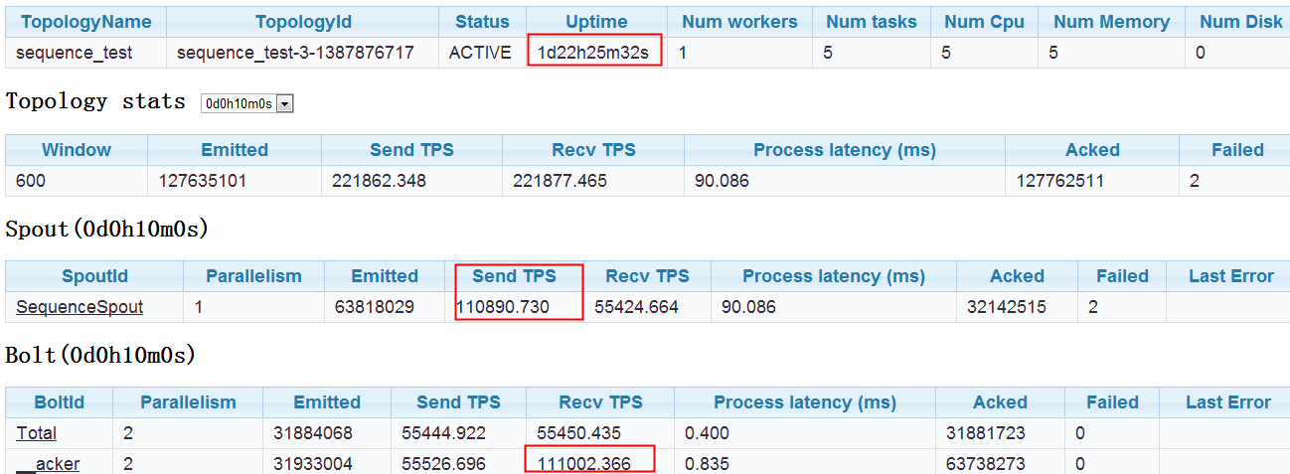
Jstorm with netty

Slide 31
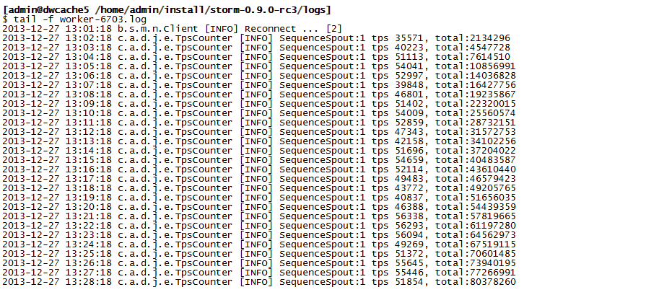
Storm with netty

Slide 32
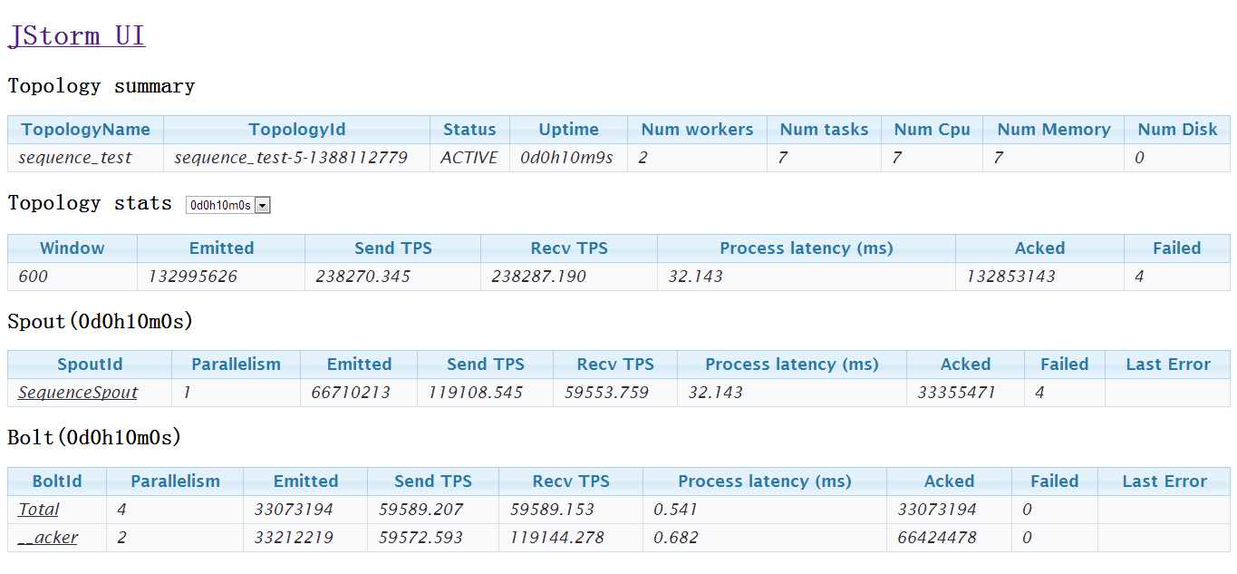
Jstorm with zeromq

Slide 33
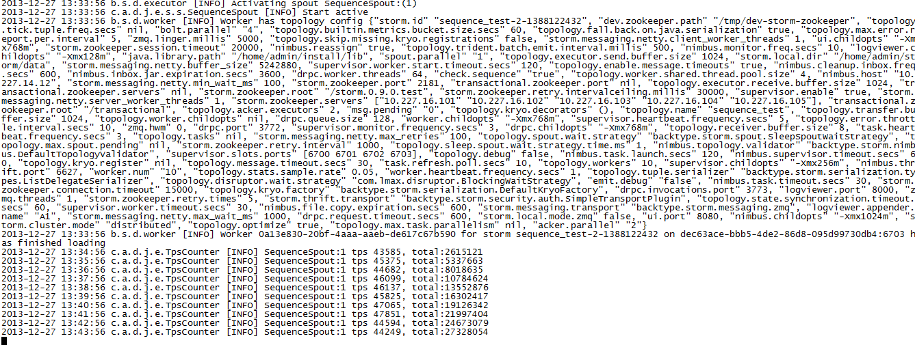
Storm with zeromq

Slide 34
为什么更快
Zeromq 减少一次内存拷贝
增加反序列化线程
重写采样代码，大幅减少采样影响
优化ack代码
优化缓冲map性能
Java 比clojure更底层

Slide 35
TODO List
Quato，每个group 配额
Storm on yarn
应用自定义Hook
权限管理

Slide 36
更多文档
https://github.com/alibaba/jstorm/wiki
旺旺群：Aloha
QQ群：228374502
来往公众账号: aloha

Slide 37
Q & A
纪君祥（Longda Feng）

